Slide 1
Гимнастика для глаз
"Крошка Енот"

Slide 2
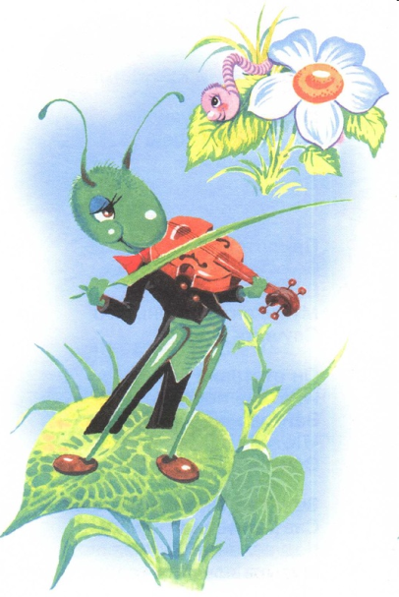

Slide 3
Автор:
Баженова Юлия Сергеевна
МБДОУ ДС №1р.п. Тамала
Пензенской области

